Slide 1
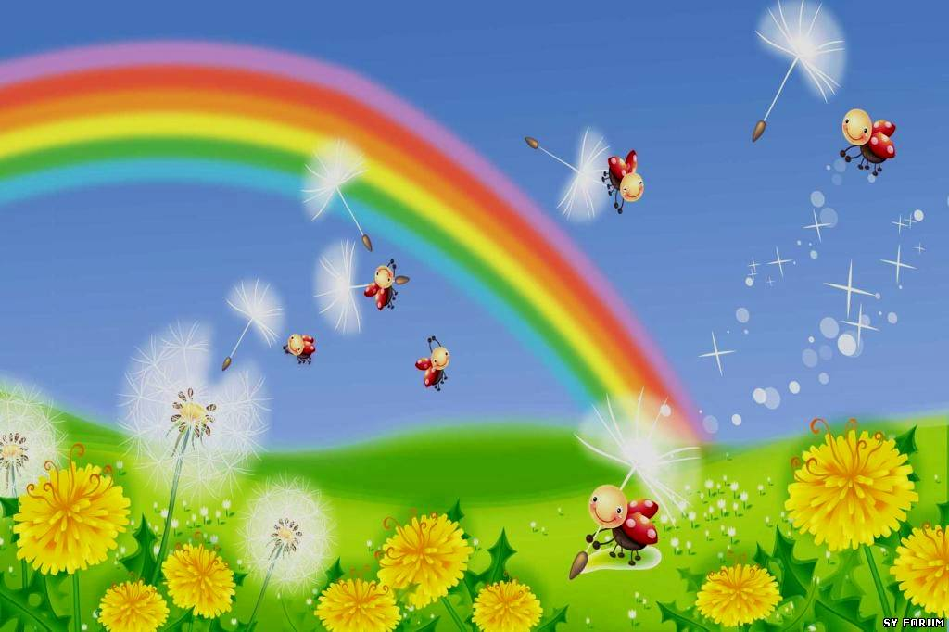
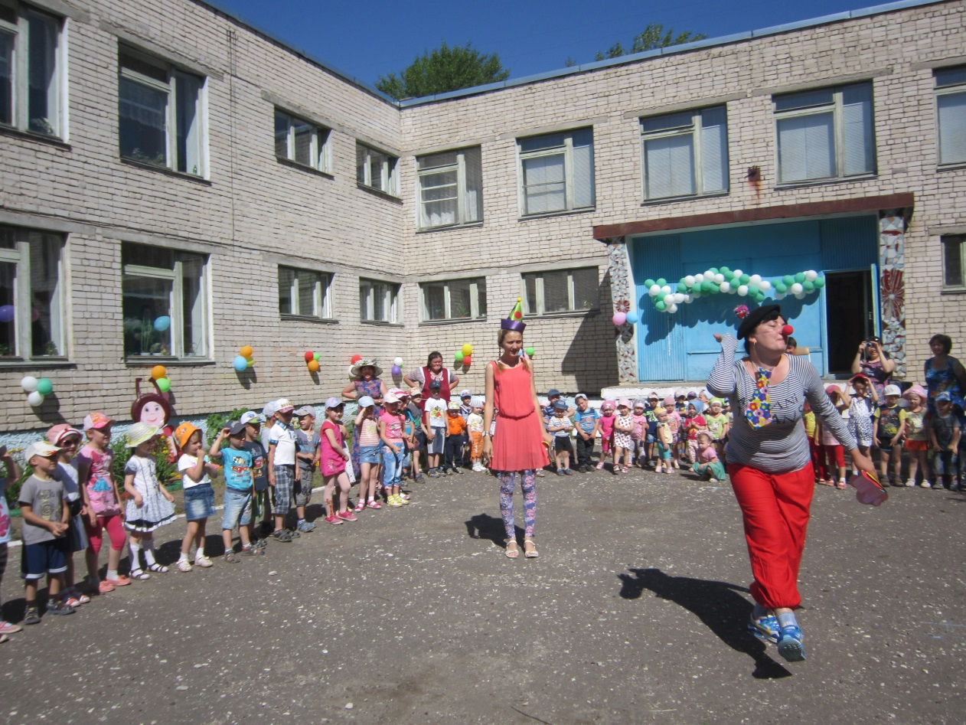
Лето - 2014 в МБДОУ № 6 «Улыбка»
ЗМР РТ Музыкальный руководитель: Морева Лидия Михайловна
День первый лета, Стань ещё светлей! Встречают 1 июня всюду,
Ведь это – День защиты всех детей, Его недаром отмечают люди!
День защиты детей

Slide 2
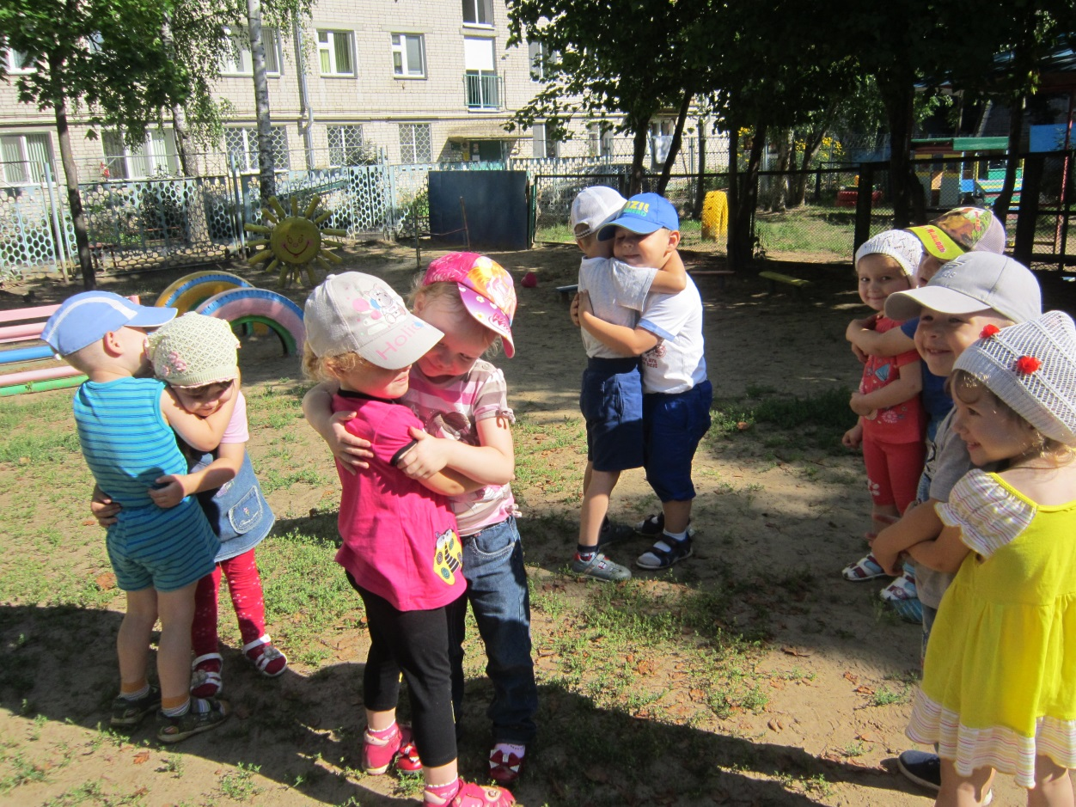
Друг всегда меня сможет выручить, Если что ни будь приключится вдруг. Нужным быть кому-то в трудную минуту
Вот что значит настоящий верный друг
День друзей

Slide 3
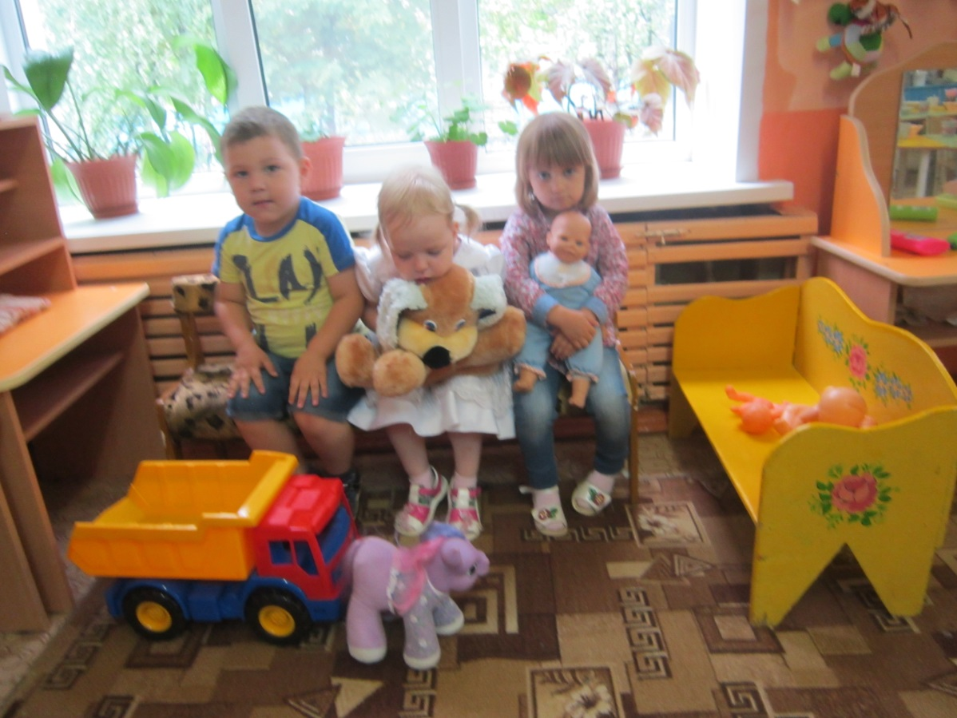
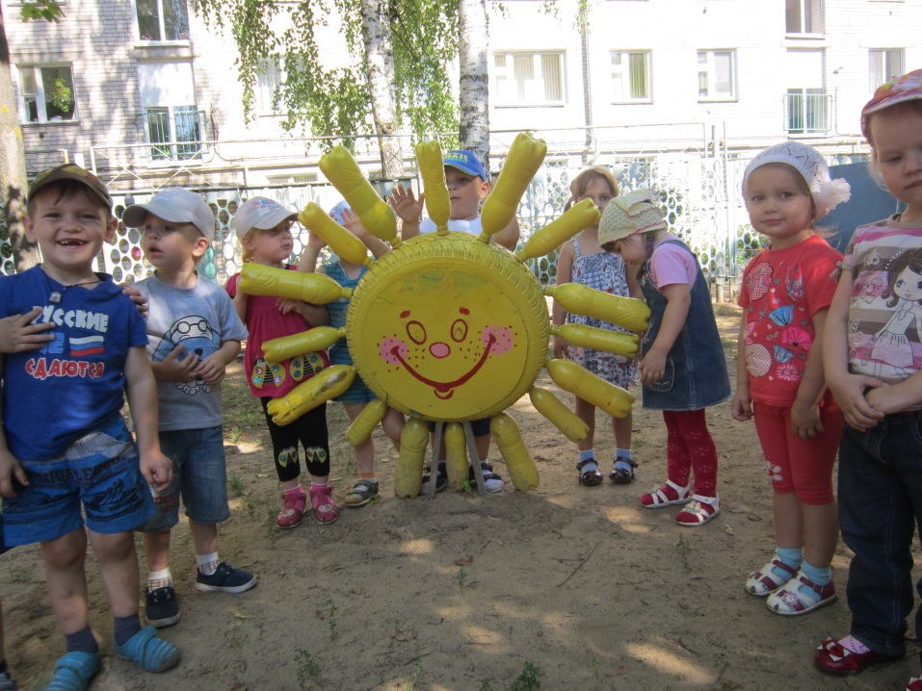
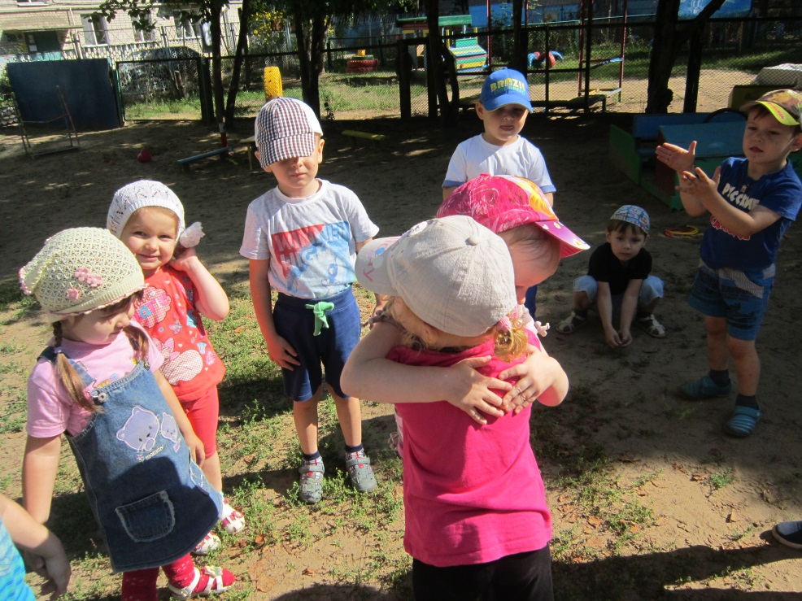
День любимой игрушки Любимые игрушки, и куклы и петрушки, Машинки и лошадки вас любит детвора, Мы с вами все играем, по дому не скучаем, Мы знаем, что детство - счастливая пора!
День детского сада
Детский сад у нас хорош, лучше сада не найдёшь…
День именинника
Каравай, каравай, кого любишь - выбирай!

Slide 4
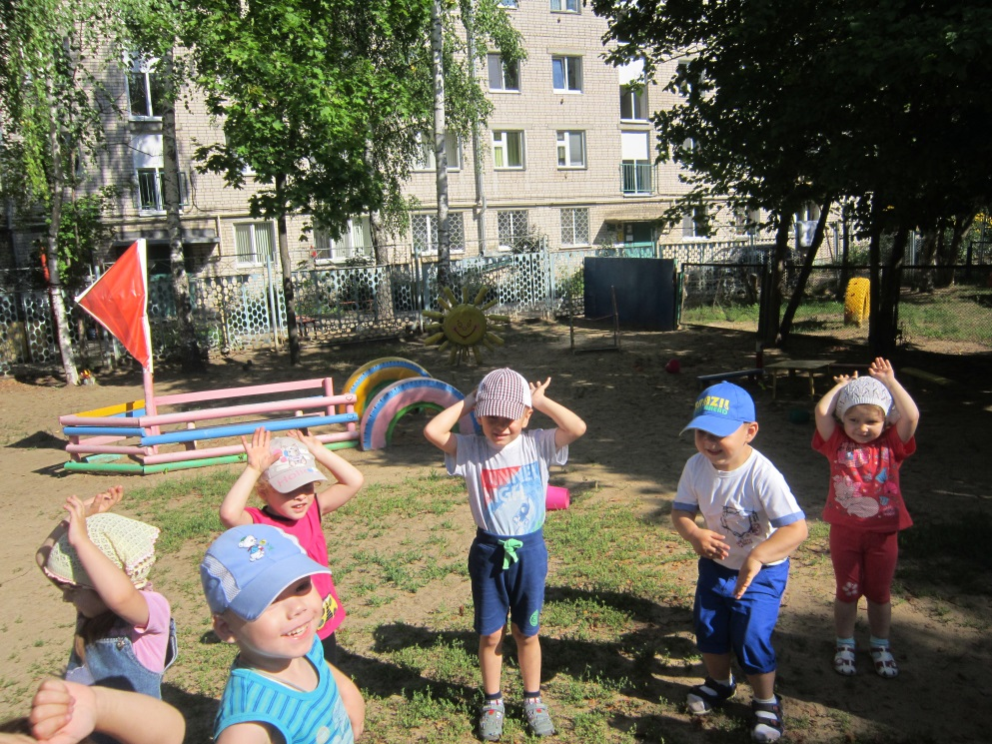
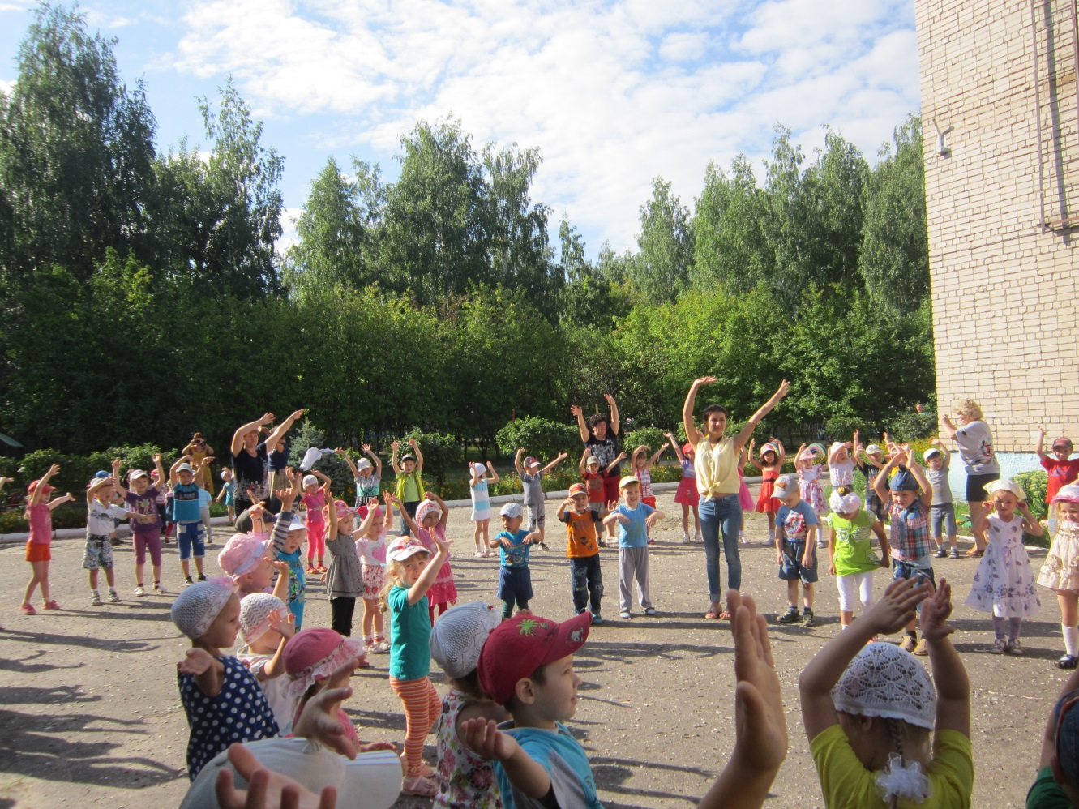
Здравствуй лето, здравствуй лето, Ярким солнцем всё согрето
День лета
Как прожить без хворей и болезней В мире нет рецепта. Лучше быть со спортом неразлучно, Закаляться и зимой и летом – Проживём тогда сто лет, вот и весь секрет!
Спортивный праздник «День спорта и здоровья»

Slide 5
День города
Полюбуйтесь,
Как прекрасен город наш родной,
Не увидите нигде вы красоты такой.
С каждым годом молодей,
Город взрослых и детей,
Неразлучны мы с тобой,
Город милый и родной!
Спасибо за внимание

